Slide 1

P2P File Sharing
Презентаторы:
Александр Жуков
Сергей Кочерга
Notes:
1

Slide 2

P2P File Sharing, реализовано на языке Rust, позволяет устройствам, использующим его, объединяться в группу и децентрализовано раздавать/скачивать друг у друга файлы по сети.
Notes:
2

Slide 3
User interface
Share (file_name) – добавляет файл к списку файлов, которые доступны для скачивания с этого клиента
Scan – обновляет список пиров и файлов, которые доступны для скачивания
Ls – выводит список файлов, которые данный клиент может скачать
Download (file_name, file_path) – скачивает файл
Status – показывает список скачивающихся и раздающихся файлов
Notes:
3

Slide 4
Приложение имеет консольный командный интерфейс и состоит из клиентской, и сервисной части.
Клиент, который отвечает за взаимодействие пользователя с демоном.
Сервис(демон) выполняет скачивание\передачу\поиск файлов.
Notes:
4

Slide 5
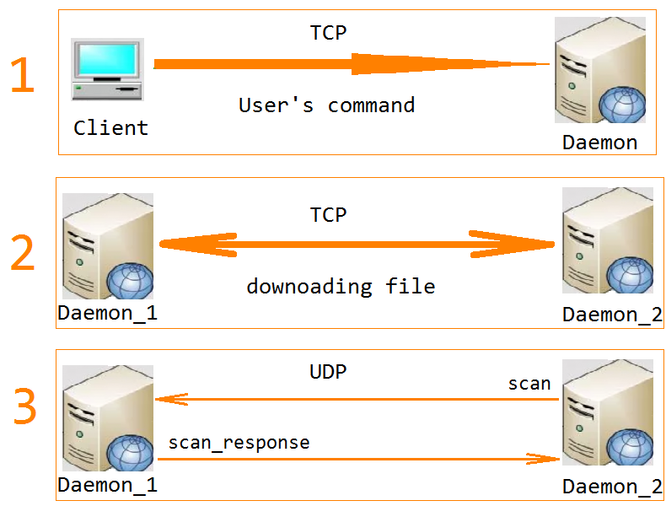
General architecture
Popov Vlad — Software Developer @ Apriorit
Notes:
5

Slide 6
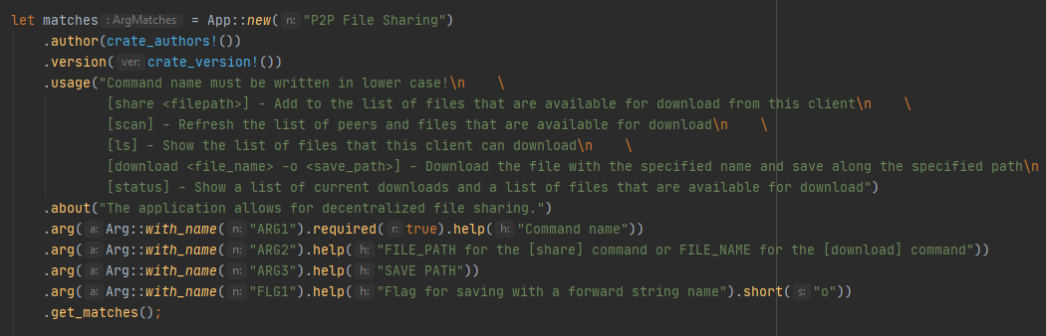
Клиентская часть приложения
Для реализации работы клиента была использована библиотека clap. Clap – это простая для использования и понимания библиотека, которая позволяет выполнять парсинг аргументов командной строки и дальнейшей работы с ними.
С помощью библиотеки clap был написан диалог взаимодействия с пользователем и дальнейшей работы клиента с аргументами:
Линк:
https://docs.rs/clap/2.33.0/clap/

Slide 7
Взаимодействие с приложением посредством клиента
Как было сказано ранее, приложение имеет консольный командный интерфейс и предоставляет пользователю следующие возможности взаимодействия через клиент:
[share <filepath>] - Add to the list of files that are available for download from this client
[scan] - Refresh the list of peers and files that are available for download
[ls] - Show the list of files that this client can download
[download <file_name> -o <save_path>] - Download the file with the specified name and save along the specified path [status] - Show a list of current downloads and a list of files that are available for download“

Slide 8
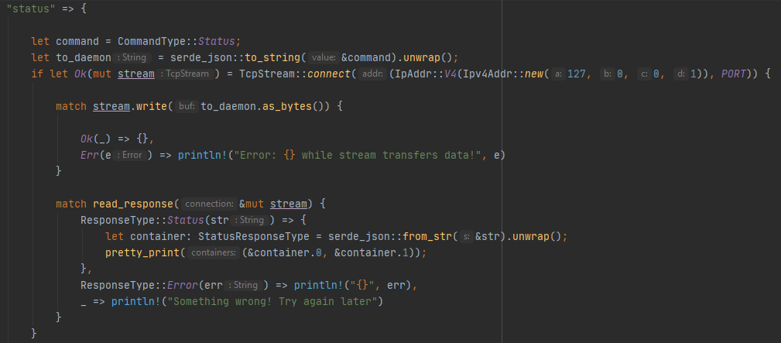
Общение клиента и демона
Когда пользователь корректно вводит одну из команд, клиент определяет тип команды, формирует запрос(сериализованный json файл и отправляет демону посредством std::net::TcpStrem::connect. Пример кода показан ниже:
В случае неудачного соединения, клиенту выводится сообщение об ошибке.

Slide 9
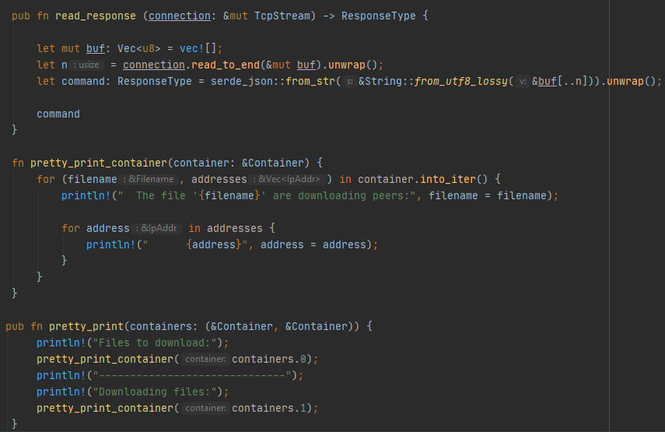
Ответ клиенту от демона
Для получения ответа была написана функция read_response, которая принимает ответ от демона, преобразует сериализованый json файл, десериализует его и возвращает тот тип ответа, в соответствии с типом команды, которая была отправлена демону ранее. Далее происходит вывод информации для пользователя.

Slide 10
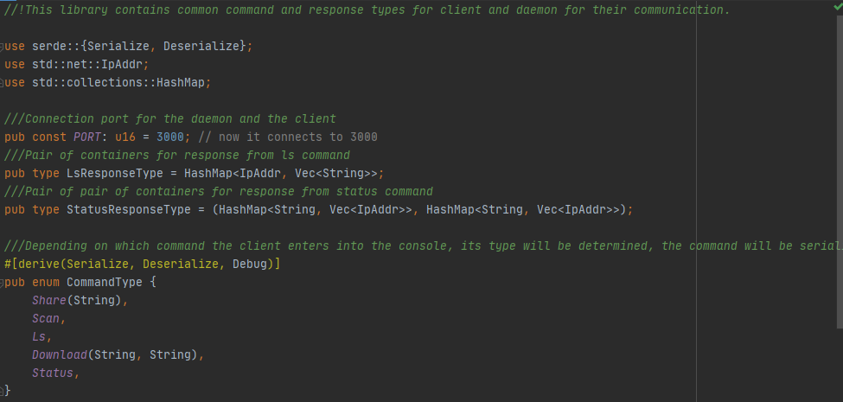
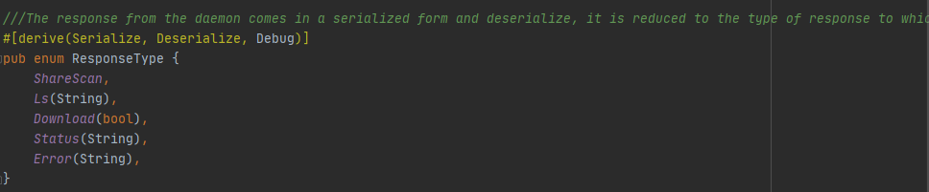
Библиотека для общения клиента и демона
Для определения типов команд и ответов были созданы 2 перечисления: CommandType и ResponseType:

Slide 11
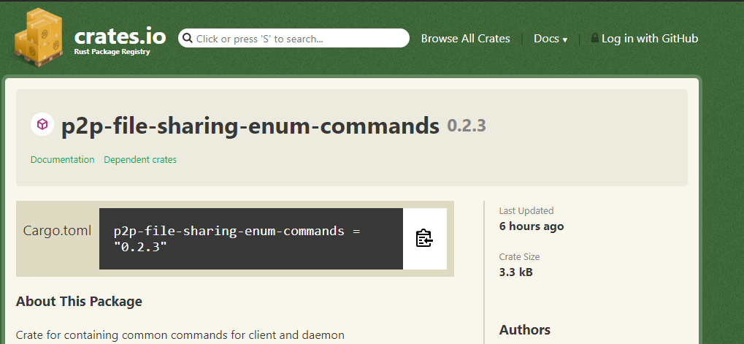
Публикация библиотеки на crates.io
Чтобы не таскать клиенту и демону локально за собой либу, было принято решения разместить её на публичном хосте библиотек crates.io.

Slide 12
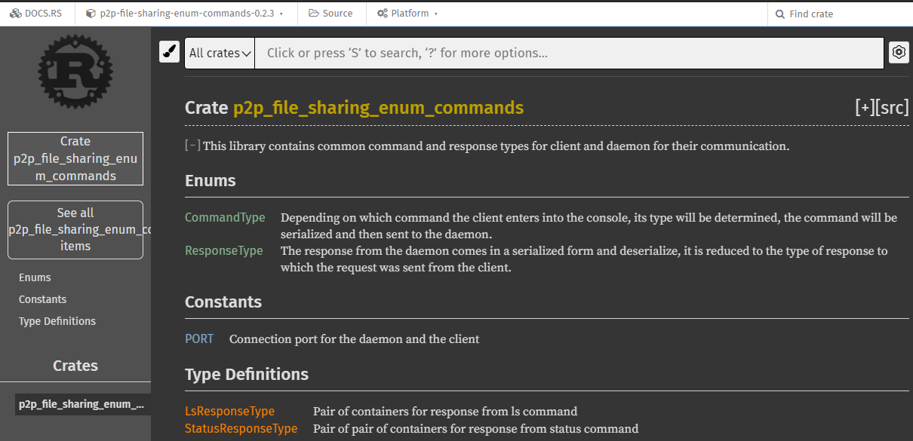
Документация библиотеки на crates.io
Специально для хоста crates.io для нашей библиотеки была написана документация с описанием перечислений и остальных её жителей.

Slide 13
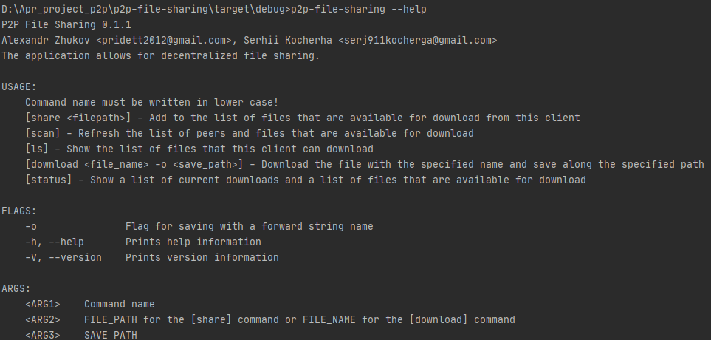
Помощь пользователю
Для полной информации об приложении, пользователь может запустить приложение с флагом -h или --help и получит следующую информацию:

Slide 14
Опциональные требования
Сервисная часть должна использовать async/.await с tokio
Если несколько пиров позволяют скачать один и тот же файл, скачивание должно производиться с каждого из них одновременно
Передача файлов должна происходить по защищенному зашифрованному соединению

